Slide 1

Integrantes(TICDSM): Matriculas:
Víctor Alejandro Escobedo - 19170170
Brayan Itai Romero Gándara - 19170141
Lucero Alhely Barraza - 17090112
Francisco Guillermo Escobedo - 19170108 ABEL SOSA ESCOBEDO - PROFESOR
Los Muñecos de Papel
Herramientas de
casos de prueba

Slide 2

Temas
Herramientas de casos de prueba
Objetivos de la herramienta
Características
Ejemplos
Herramientas de Defectos
Objetivos de la herramienta
Como utilizar la herramienta en los niveles de organizaciones
Características y ejemplos

Slide 3

Herramientas de casos de prueba
1. TestRail
2. TestLink
3. JIRA + Zephyr
4. PractiTest
5. Prueba de q
6. TestCollab
7. TestLodge
8. QACoverage
9. TestCaseLab
10. EasyQA

Slide 4
Objetivos
Probar si el software no hace lo que debe.
Probar si el software hace lo que no debe, es decir, si provoca efectos secundarios adversos.
Descubrir un error que aún no ha sido descubierto.
Encontrar el mayor número de errores con la menor cantidad de tiempo y esfuerzo posibles.
Mostrar hasta qué punto las funciones del software operan de acuerdo con las especificaciones y requisitos del cliente

Slide 5
Características
Alta probabilidad de encontrar un error. El ingeniero de software debe tener un alto nivel de entendimiento de la aplicación a construir para poder diseñar casos de prueba que encuentren el mayor número de defectos.
No debe ser redundante. Uno de los objetivos de las pruebas es encontrar el mayor número de errores con la menor cantidad de tiempo y esfuerzo posibles, por lo cual no se deben diseñar casos de prueba que tengan el mismo propósito que otros, sino que se debe tratar de diseñar el menor número de casos de prueba que permitan probar adecuadamente el software y optimizar los recursos.
Una buena prueba no debería ser ni demasiado sencilla ni demasiado compleja

Slide 6
Una estructura de un caso de prueba
El objetivo de la documentación del caso de prueba es especificar y comunicar las condiciones específicas que deben validarse para permitir una evaluación del sistema. Los casos de prueba están motivados por muchas cosas, pero generalmente incluirán un subconjunto de casos de uso, características de desempeño y riesgos en el proyecto.
Una buena plantilla de caso de prueba mantiene la consistencia de los artefactos de prueba para el equipo de prueba y facilita que todos los interesados comprendan los casos de prueba. La escritura de casos de prueba en un formato estándar reduce los esfuerzos de prueba y la tasa de error. El formato de los casos de prueba es más conveniente en caso de que esté revisando casos de prueba de expertos.

Slide 7
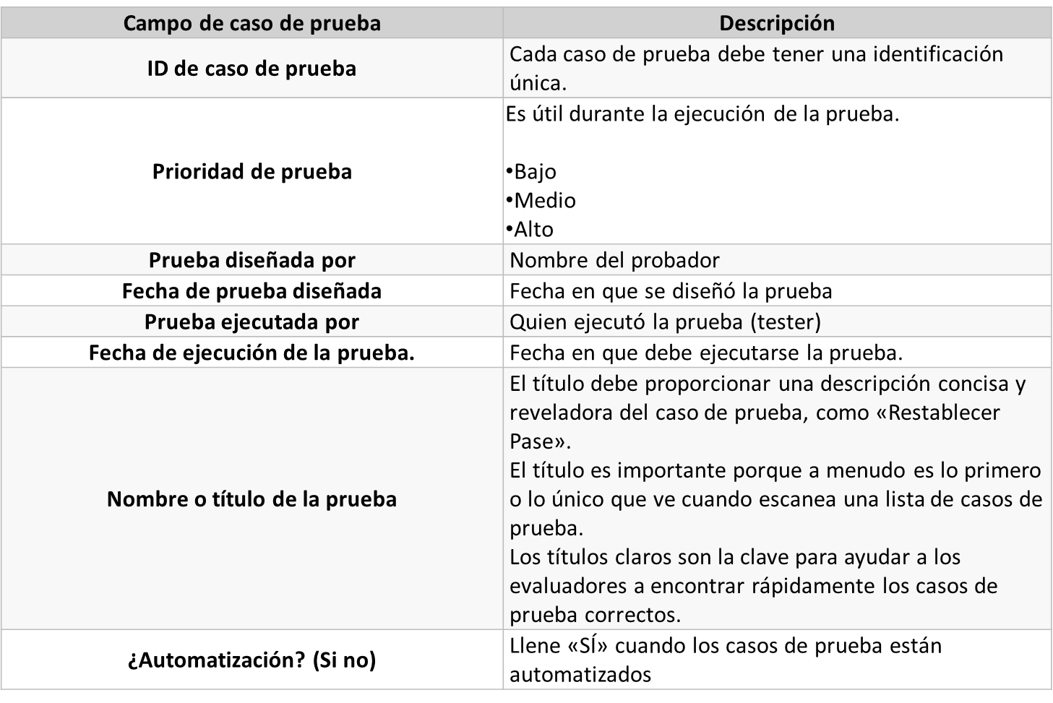
Ejemplos

Slide 8
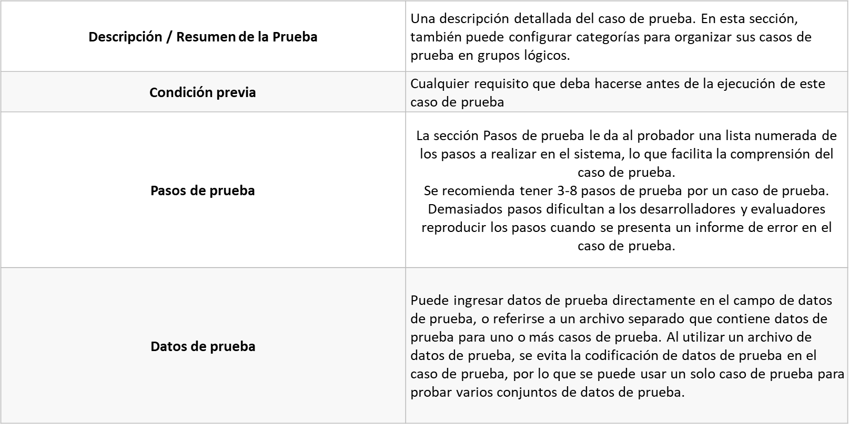
Ejemplos

Slide 9
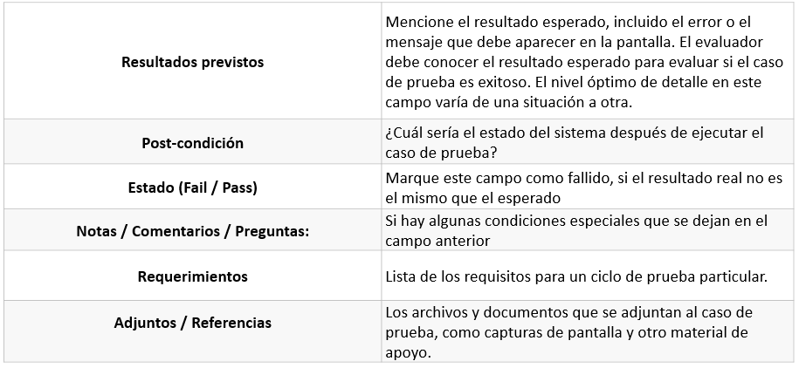
Ejemplos

Slide 10
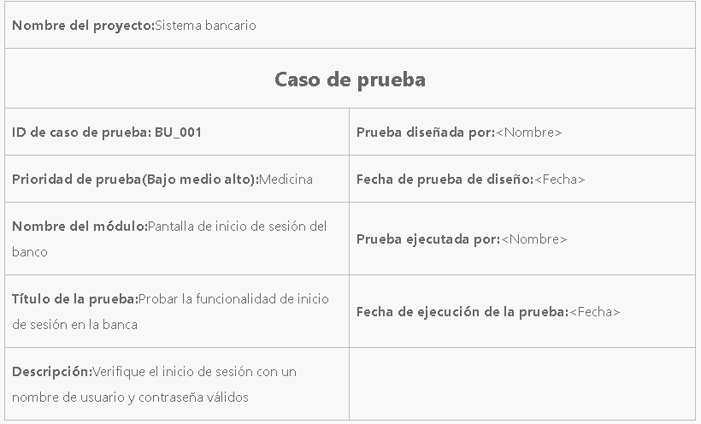
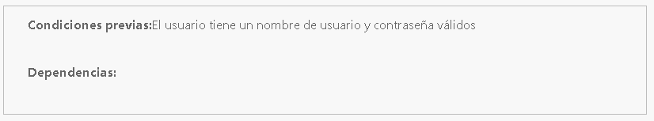
Ejemplo: Sistema Bancario
Es muy conveniente en caso de que el probador necesite grabar grandes detalles de cada paso. Muy adecuado para el caso cuando se hacen casos de prueba para nuevos probadores. Les ayudará a cubrir el producto mediante pruebas de calidad y no perderá ningún dato importante.

Slide 11
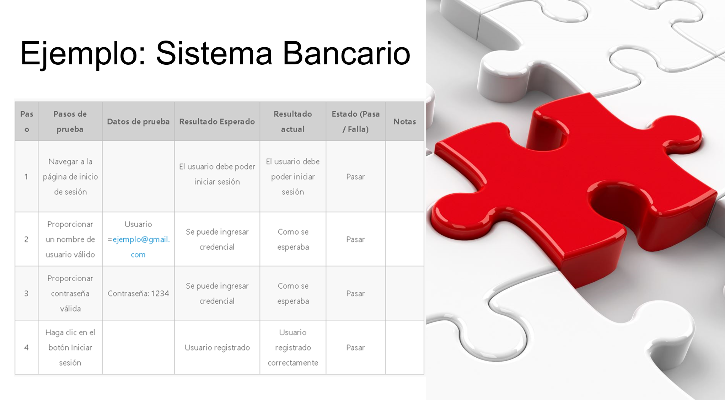

Slide 12
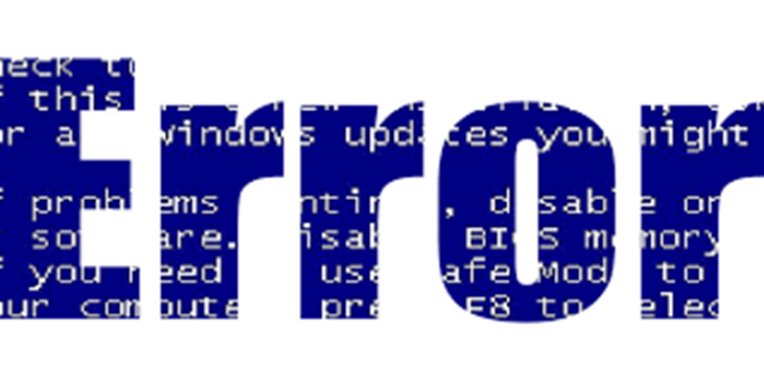
Defectos
Un defecto provoca que un programa no cumpla de manera completa y efectiva aquello para lo que fue creado.
Es algo concreto y objetivo: se puede identificar, describir y contabilizar.
Los defectos pueden ser:
Documentación
Sintaxis
Organización (gestión de cambios, librerías, control de versiones)
Asignación (declaraciones, ámbitos, nombres duplicados)
Interfaz (dentro del mismo sistema o con otros externos)

Slide 13
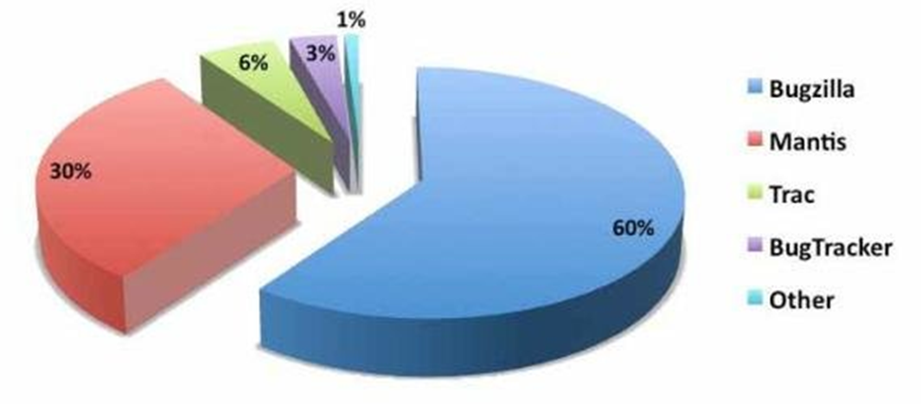
Herramientas de Defectos

Slide 14

Bugzilla
Bugzilla es un “Sistema de seguimiento de defectos” (Bug Tracking System). Un sistema de este tipo permite a grupos de desarrolladores o individuales hacer seguimiento a los errores (bugs) de software en el producto que se está desarrollando.
En términos generales, la funcionalidad que proporciona es:
Seguimiento de errores en el código (Defectos) reportados por distintas vías (una de ellas el Testing).
Seguimiento a cambios en códigos.
Comunicación con los integrantes del equipo.
Envío y revisión de cambios.
Aseguramiento de calidad (QA).
Identificación automatizada de defectos (bugs) reportados duplicados.
Reportes y gráficos.
Registro de tiempo.
Control de acceso, seguridad y administración.

Slide 15
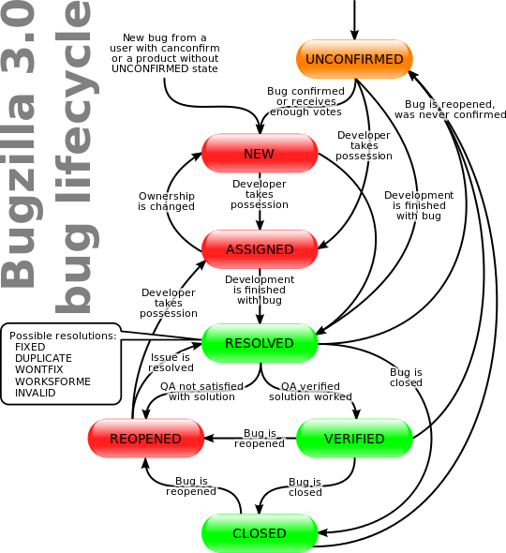

Slide 16

Mantis
MantisBT es una herramienta de seguimiento de problemas e incidencias (issue tracker) de fuente de código abierto (Open Source).
MantisBT es una herramienta Web que puede ser instalada en cualquier Sistema que soporte PHP, tales como Windows, Linux, Mac, Solaris, AS400 /i5.
Puede trabajar con distintas bases de datos (MySQL, MS SQL, PostgreSQL). Además, proporciona servicios Web que permiten otras aplicaciones interactuar con MantisBT.

Slide 17
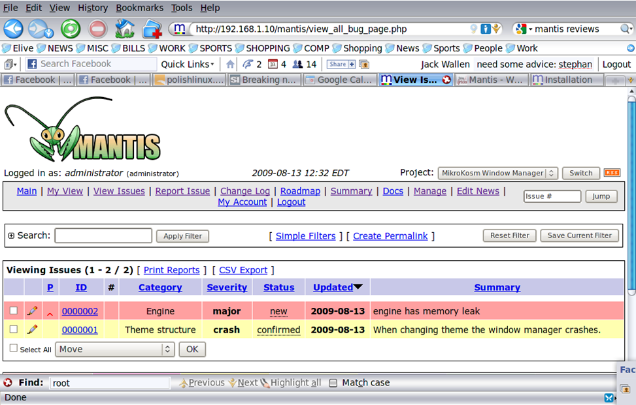
Entre sus funcionalidades destacan:
Múltiples proyectos por instancia.
Clasificación de Issues en proyectos, subproyectos y categorías.
Diferentes niveles de acceso por proyectos.
Búsqueda y filtro.
Reportes y gráficos.
Notificaciones por email.
Archivos adjuntos.
Historial de cambios.
Flujo de trabajo personalizable.
Registro de tiempo.

Slide 18
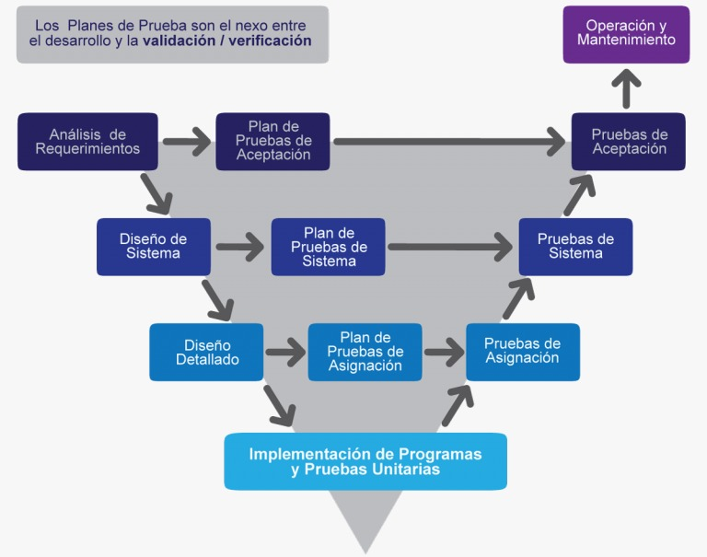

Slide 19
CONCLUCIONES PERSONALES

